Slide 1

Regionale GE oncologie avond Grand Round – OncoNovo+
MRI bij early rectal cancer
Jakob Kist – abdomen radioloog
Amsterdam UMC · 2026

Slide 2
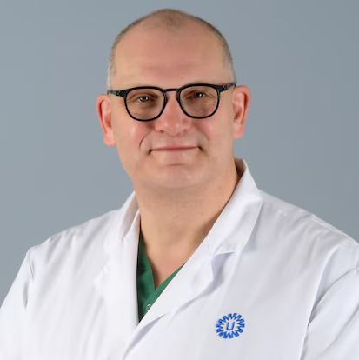
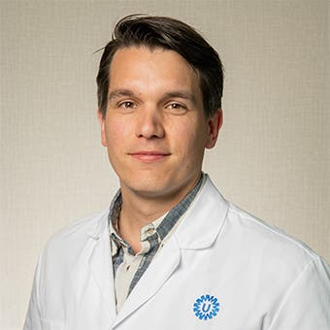
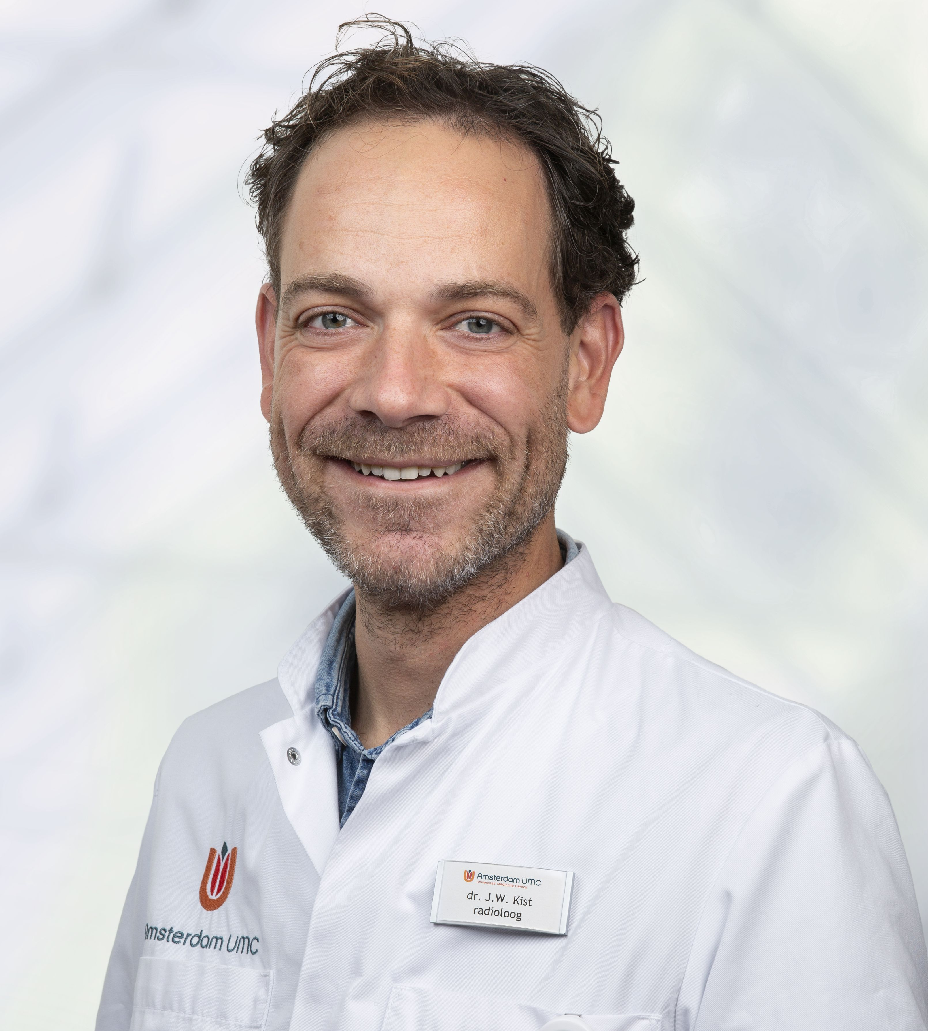

Slide 5
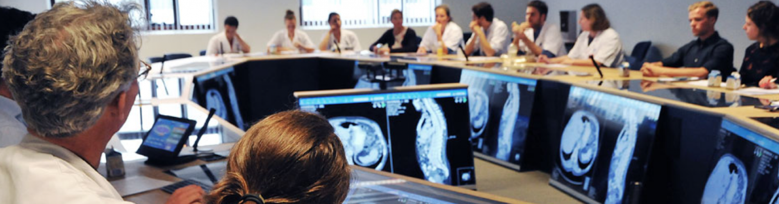

Slide 6
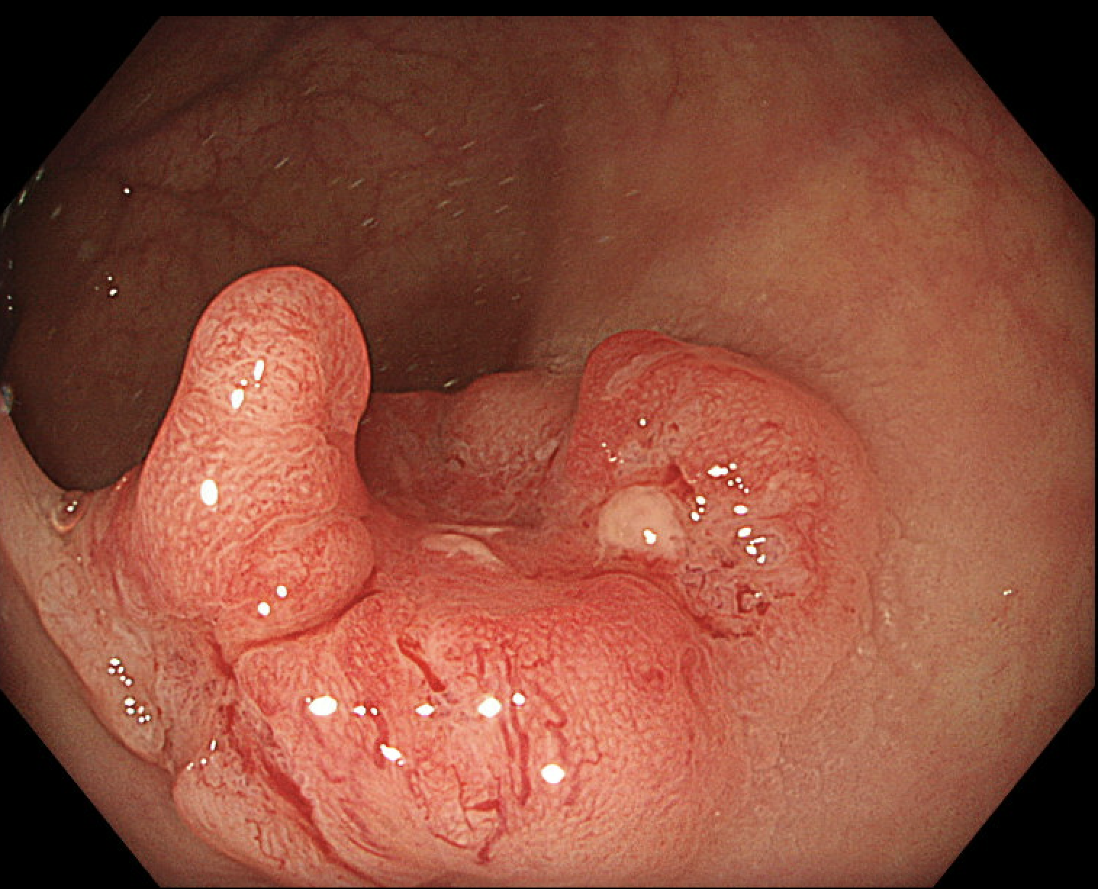
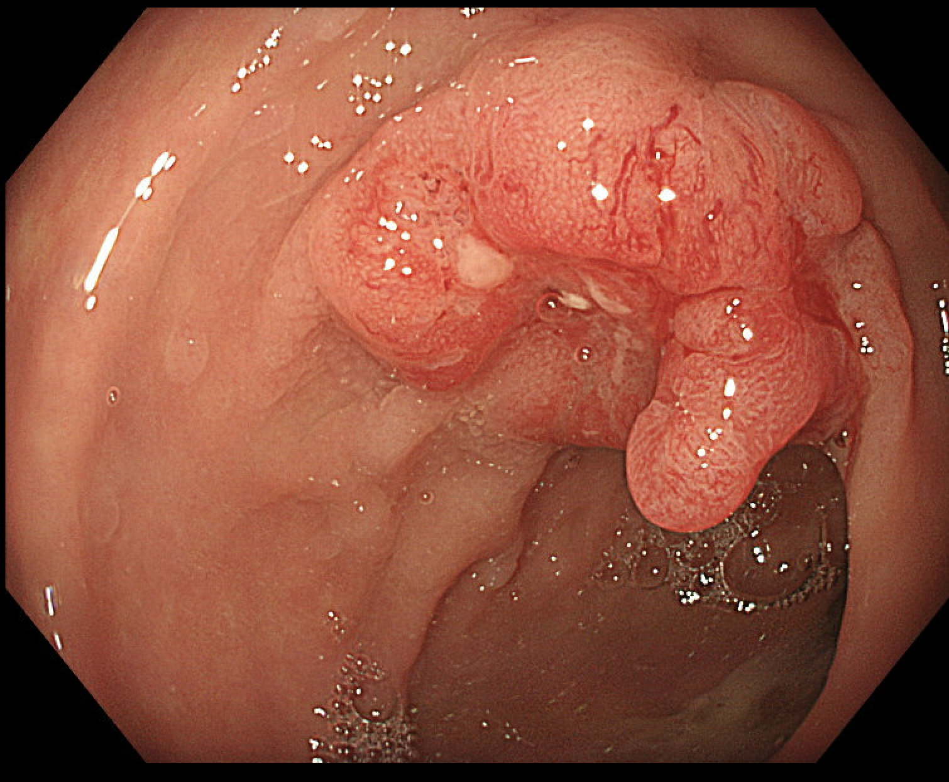
MDO CRC
Man – 66 jaar
Via BVO
Scopie elders: voor coloncarcinoom verdachte laesie rectum
MRI elders: cT1-2N0M0

Slide 7
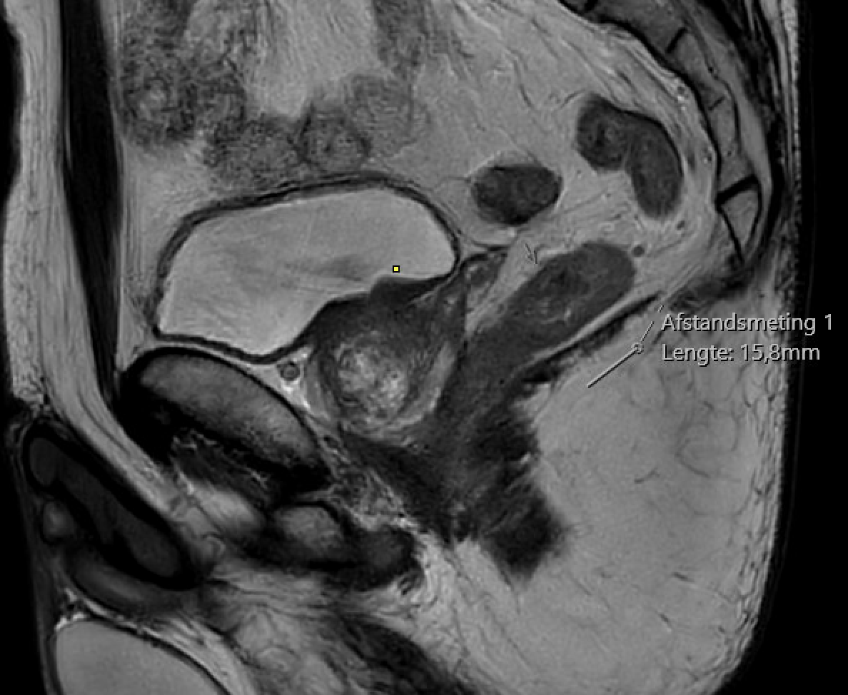
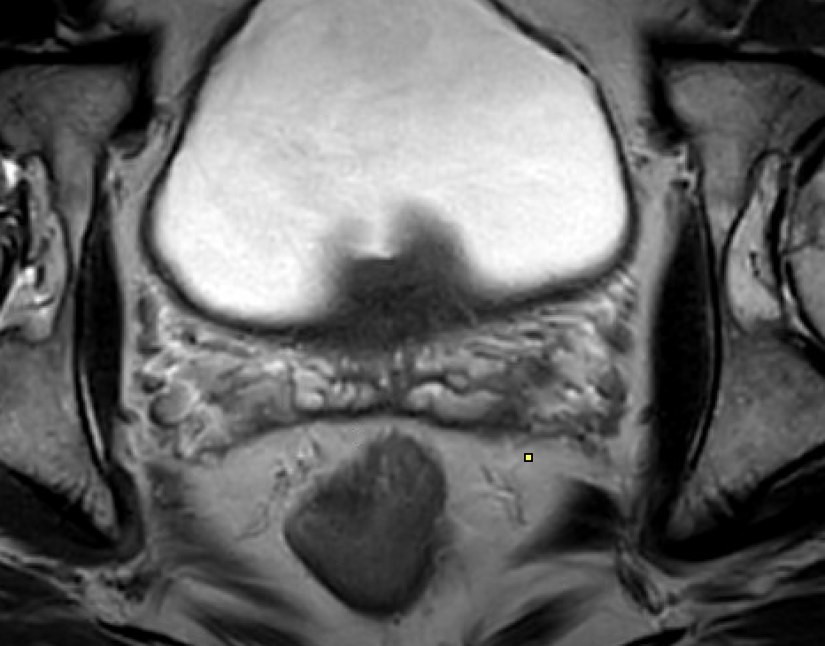
MDO CRC
Man – 66 jaar – externe MRI

Slide 8
MDO CRC
Man – 66 jaar – externe MRI

Slide 9
MDO CRC
Man – 66 jaar – externe MRI
“Overweeg herhalen MRI na Bisacodyl zetpil”
IDEE?

Slide 10
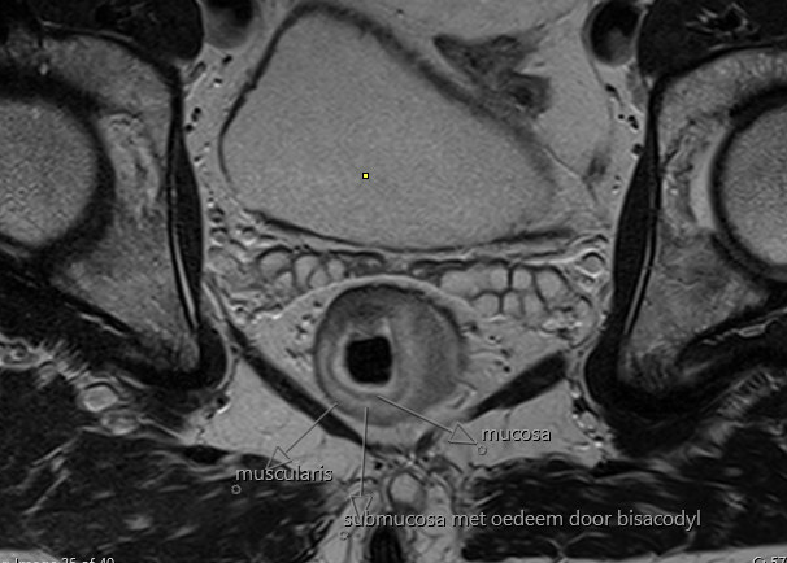
MDO CRC
Man – 66 jaar – MRI na bisacodyl zetpil

Slide 11
MDO CRC
Man – 66 jaar – MRI na bisacodyl zetpil

Slide 12
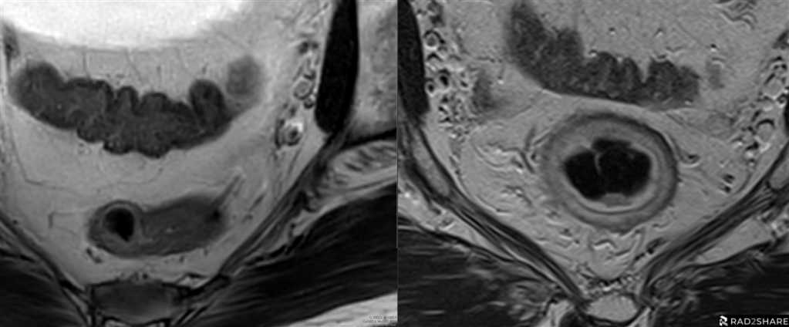
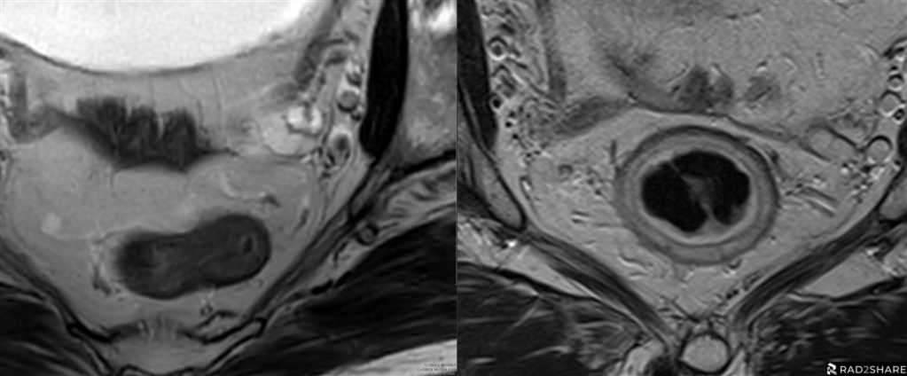
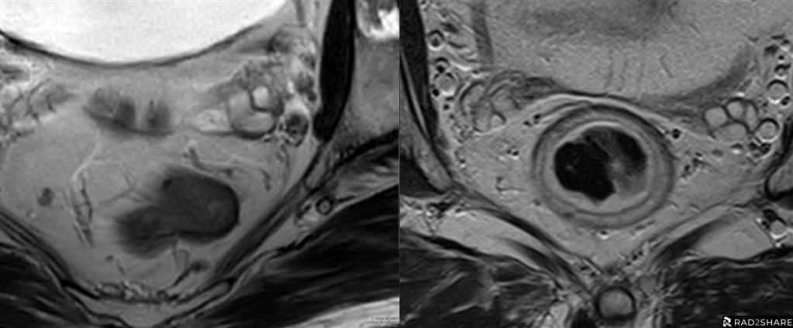
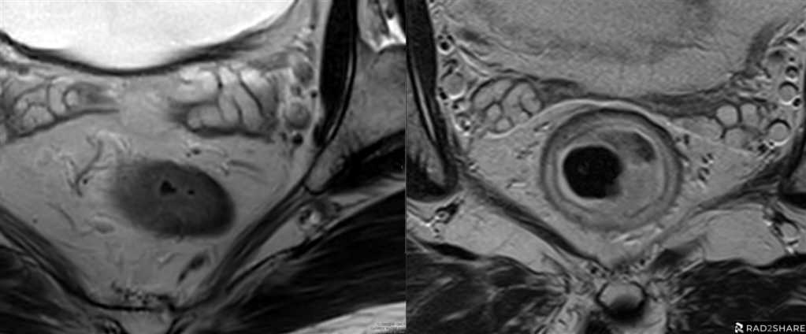
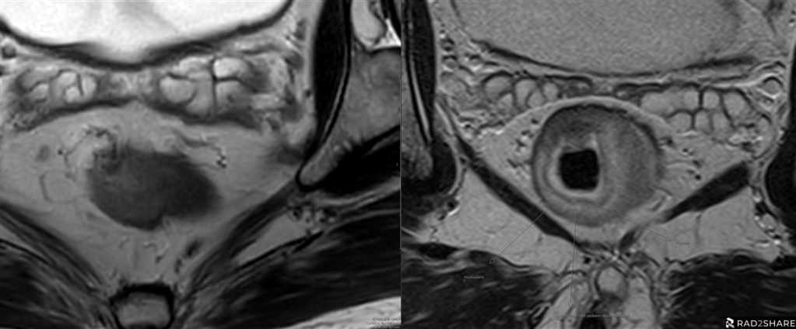
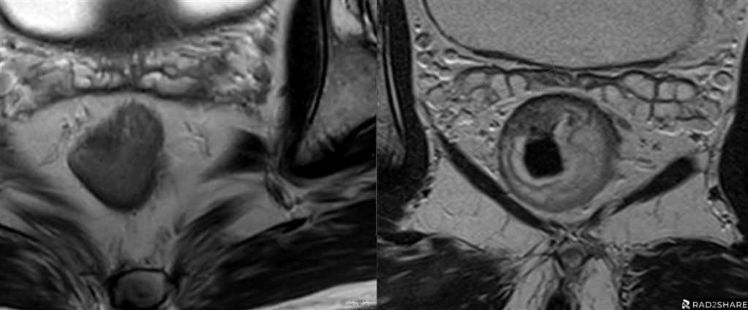
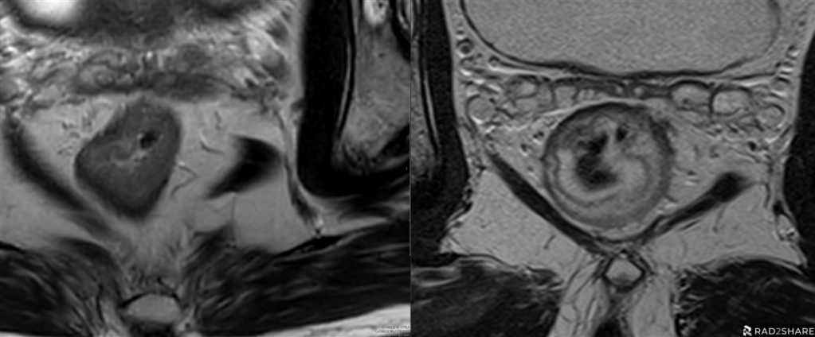
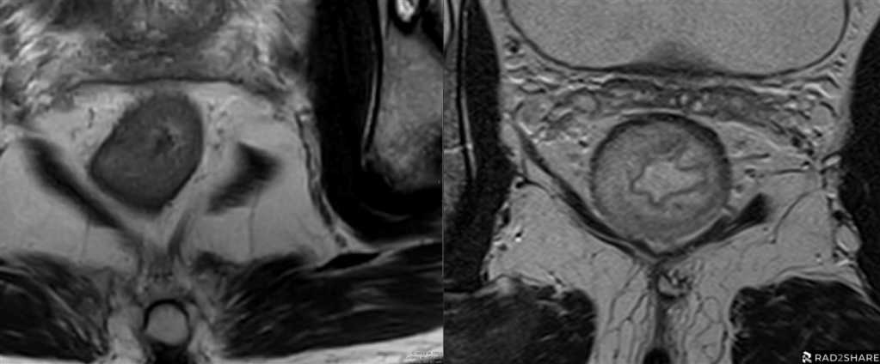
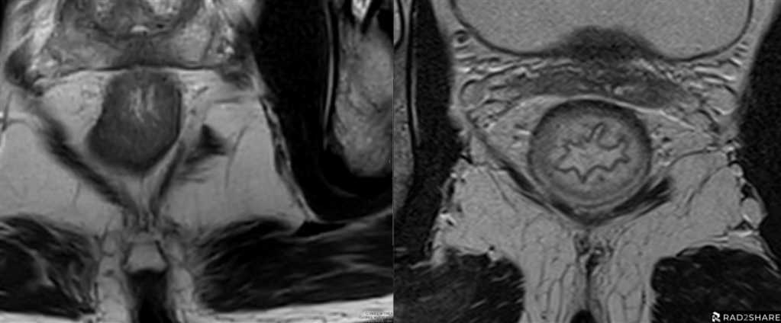
1/9
2/9
3/9
4/9
5/9
6/9
7/9
8/9
9/9

Slide 13
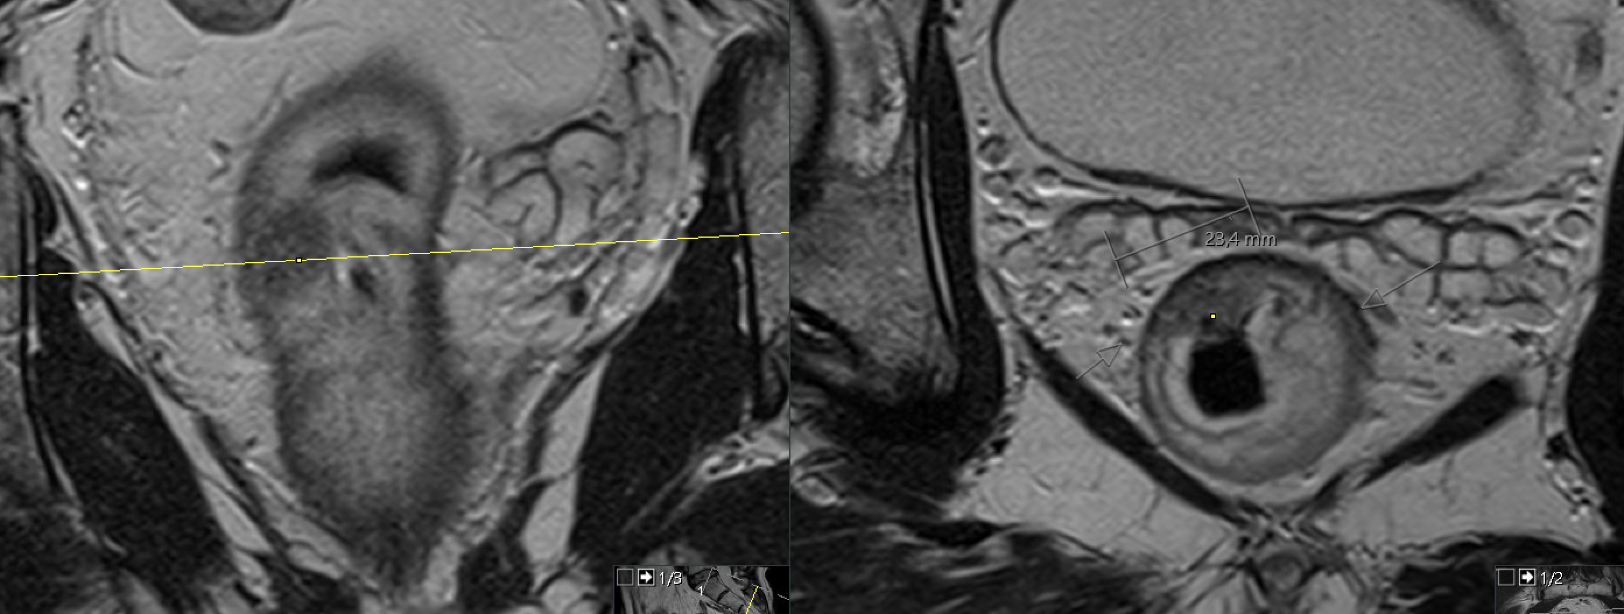
MDO CRC
Man – 66 jaar – MRI na bisacodyl zetpil

Slide 14
MDO CRC
Man – 66 jaar – MRI na bisacodyl zetpil
“Waarschijnlijk early T2”

Slide 15
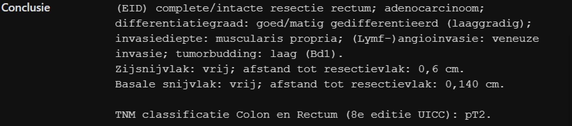
EID: en dan de PA

Slide 16
EID: en dan de PA

Slide 17
EID: en dan de PA

Slide 18
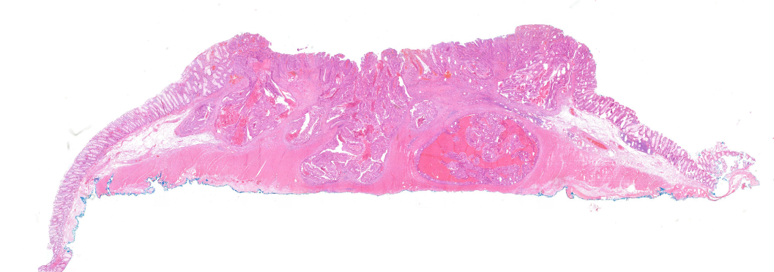
EID: en dan de PA

Slide 19
Early Rectal Cancer MRI
Richtlijn en literatuur

Slide 20
ESGAR 2026: T1/2 differentiatie MRI beperkt
ESGAR 2026 · PART I PRIMARY STAGING
Although some recent data suggest that high-resolution MRI may identify early tumours eligible for local excision, the majority of the panel agreed that endorectal ultrasound remains preferred to stage early tumours, given its superior performance compared to MRI
ESGAR Rectal Imaging Guideline Group, Eur Radiol 2026
However, current guidelines (including updated ESGAR recommendations) still question MRI's accuracy and reproducibility for this distinction.
﻿﻿Practical approach: Tumors confined to the rectal wall are generally classified as T1-2 on MRI.
RadiologyAssistant https://radiologyassistant.nl/abdomen/rectum/rectal-cancer-mr-staging-1-1#t-category-t1t2-tumors
ESGAR Rectal Imaging Guideline Group. Eur Radiol 2026. doi: 10.1007/s00330-025-12274-w

Slide 21
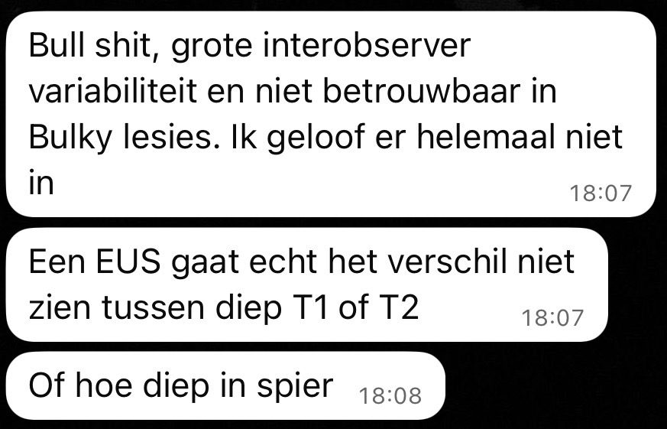
ESGAR 2026: T1/2 differentiatie MRI beperkt
ESGAR 2026 · PART I PRIMARY STAGING
Although some recent data suggest that high-resolution MRI may identify early tumours eligible for local excision, the majority of the panel agreed that endorectal ultrasound remains preferred to stage early tumours, given its superior performance compared to MRI
ESGAR Rectal Imaging Guideline Group, Eur Radiol 2026
However, current guidelines (including updated ESGAR recommendations) still question MRI's accuracy and reproducibility for this distinction.
﻿﻿Practical approach: Tumors confined to the rectal wall are generally classified as T1-2 on MRI.
RadiologyAssistant https://radiologyassistant.nl/abdomen/rectum/rectal-cancer-mr-staging-1-1#t-category-t1t2-tumors
ESGAR Rectal Imaging Guideline Group. Eur Radiol 2026. doi: 10.1007/s00330-025-12274-w

Slide 22
ESGAR 2026: T1/2 differentiatie MRI beperkt
ESGAR 2026 · PART I PRIMARY STAGING
Although some recent data suggest that high-resolution MRI may identify early tumours eligible for local excision, the majority of the panel agreed that endorectal ultrasound remains preferred to stage early tumours, given its superior performance compared to MRI
— ESGAR Rectal Imaging Guideline Group, Eur Radiol 2026
However, current guidelines (including updated ESGAR recommendations) still question MRI's accuracy and reproducibility for this distinction.
﻿﻿Practical approach: Tumors confined to the rectal wall are generally classified as T1-2 on MRI.
RadiologyAssistant https://radiologyassistant.nl/abdomen/rectum/rectal-cancer-mr-staging-1-1#t-category-t1t2-tumors
ESGAR Rectal Imaging Guideline Group. Eur Radiol 2026. doi: 10.1007/s00330-025-12274-w

Slide 23
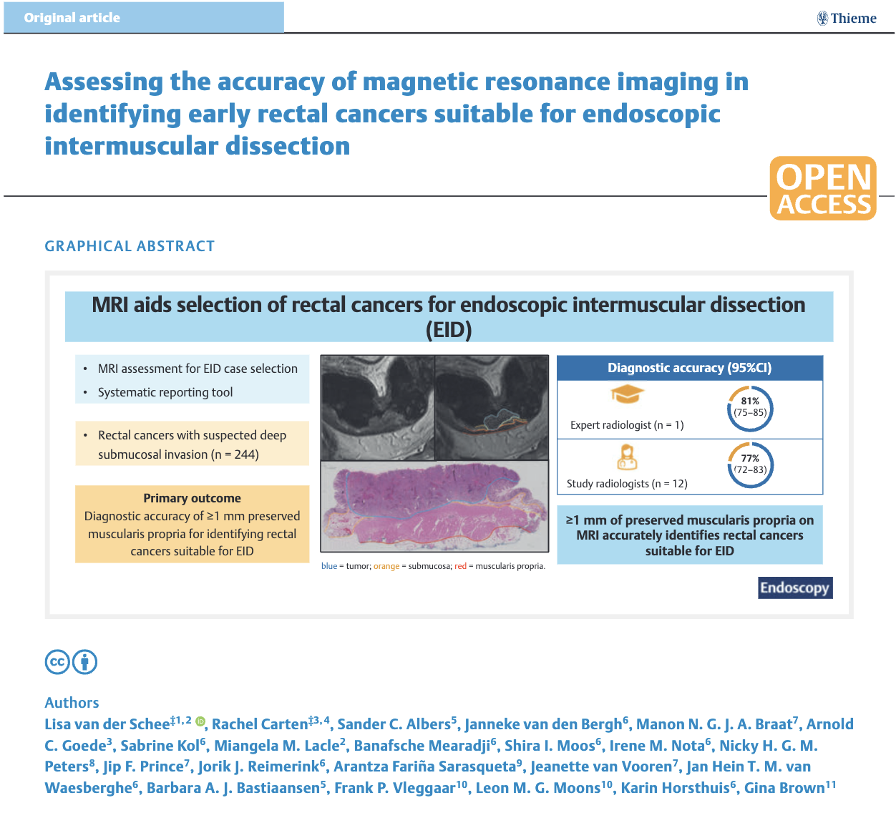
Van der Schee et al: diagnostische accuratesse selectie voor EID
Van der Schee et al. Endoscopy 2025

Slide 24
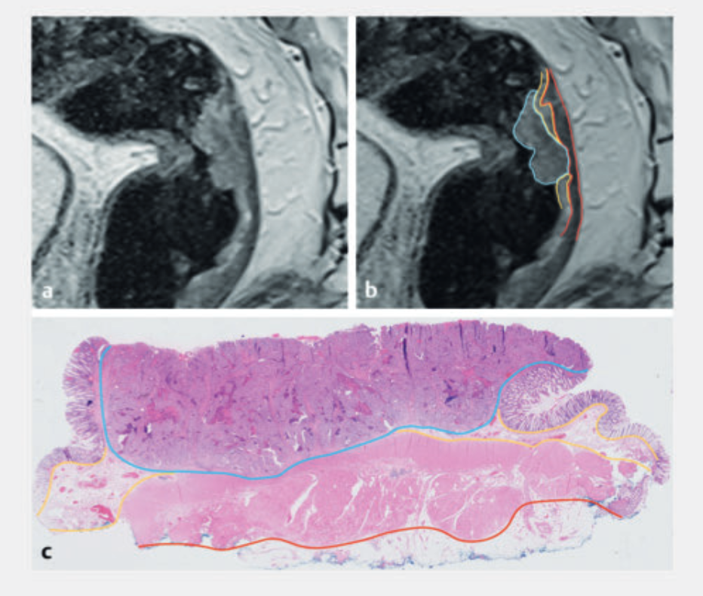
Van der Schee et al: diagnostische accuratesse selectie voor EID
N = 244 · 12 RADIOLOGEN · 2 ACADEMISCHE CENTRA
81%
78%
Expert radioloog
Getrainde radiologen
(95%CI 75–86)
(95%CI 72–83)
Van der Schee et al. Endoscopy 2025

Slide 25
Van der Schee et al: diagnostische accuratesse selectie voor EID
N = 244 · 12 RADIOLOGEN · 2 ACADEMISCHE CENTRA
81%
78%
Expert radioloog
Getrainde radiologen
(95%CI 75–86)
(95%CI 72–83)
Van der Schee et al. Endoscopy 2025

Slide 26
Van der Schee et al: diagnostische accuratesse selectie voor EID
N = 244 · 12 RADIOLOGEN · 2 ACADEMISCHE CENTRA
Sensitiviteit & specificiteit
85%
Sensitiviteit
15% overstaging → mist locale excisie
69%
Specificiteit
31% understaging → toch TME nodig
89%
Sens. T1 subgroep
Slechts 11% pT1 overstaging
Van der Schee et al. Endoscopy 2025

Slide 27
Van der Schee et al: diagnostische accuratesse selectie voor EID
N = 244 · 12 RADIOLOGEN · 2 ACADEMISCHE CENTRA
Sensitiviteit & specificiteit
85%
Sensitiviteit
15% overstaging → mist locale excisie
69%
Specificiteit
31% understaging → toch TME nodig
89%
Sens. T1 subgroep
Slechts 11% pT1 overstaging
Van der Schee et al. Endoscopy 2025

Slide 28
Van der Schee et al: diagnostische accuratesse selectie voor EID
N = 244 · 12 RADIOLOGEN · 2 ACADEMISCHE CENTRA
Sensitiviteit & specificiteit
85%
Sensitiviteit
15% overstaging → mist locale excisie
69%
Specificiteit
31% understaging → toch TME nodig
89%
Sens. T1 subgroep
11% pT1 overstaging
Van der Schee et al. Endoscopy 2025

Slide 29
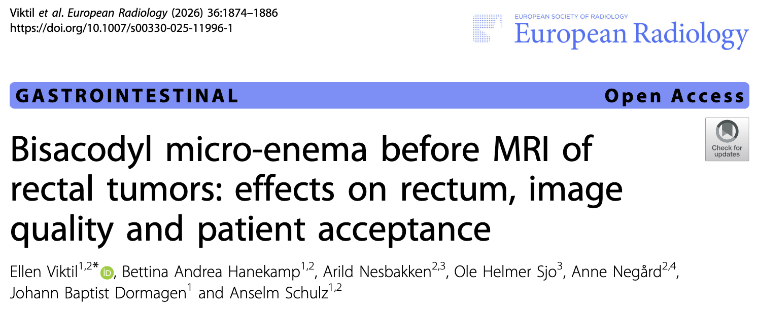
Viktil et al: bisacodyl micro-enema before MRI
Viktil et al. European Radiology 2026 ·

Slide 30
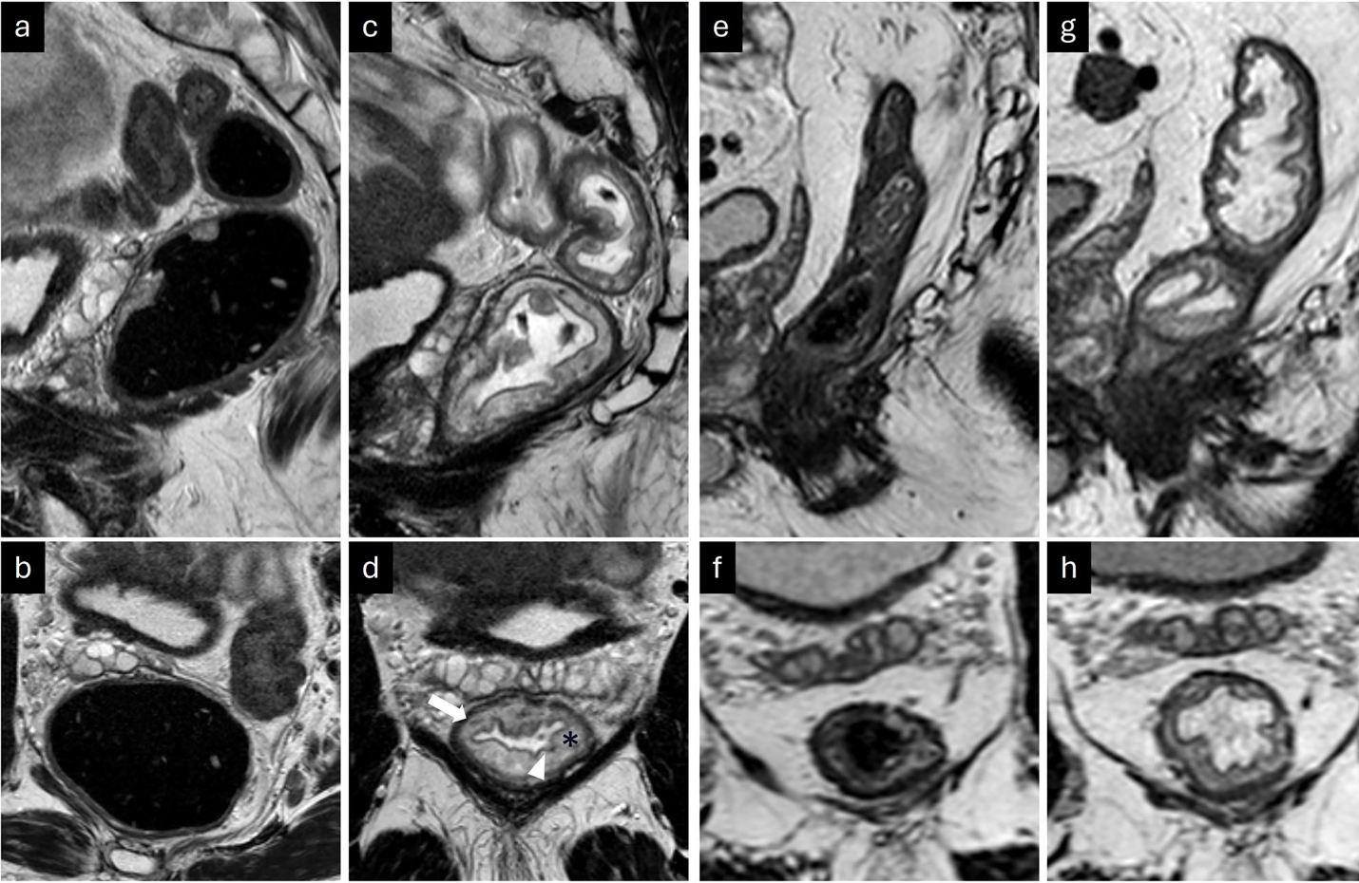
Viktil et al: bisacodyl micro-enema before MRI
N = 50 · 2 RADIOLOGEN ·
Viktil et al. European Radiology 2026 ·

Slide 31
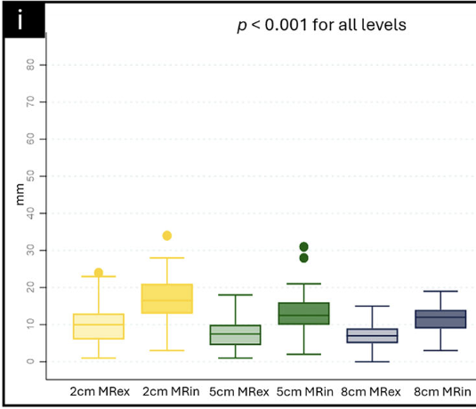
Viktil et al: bisacodyl micro-enema before MRI
N = 50 · 2 RADIOLOGEN ·
MRI met Bisacodyl
90% oedeem tot en met tumor
82% oedeem tot sigmoid take-off
Rectumdiameter gelijk
Source: Viktil et al. European Radiology 2026 ·

Slide 32
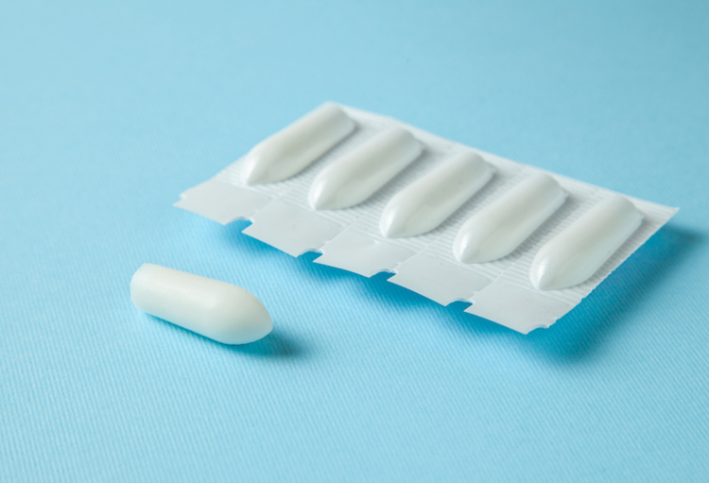
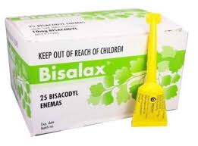
Viktil et al: bisacodyl micro-enema before MRI
Source: Viktil et al. European Radiology 2026 ·

Slide 33
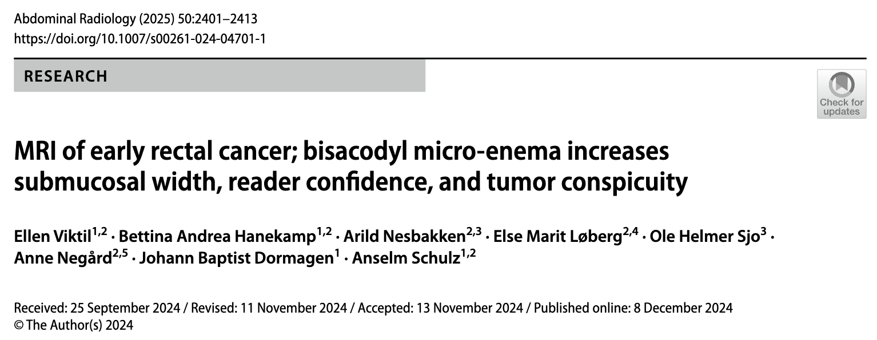
Viktil et al: bisacodyl micro-enema before MRI
Viktil et al. Abdominal Radiology 2025 ·

Slide 34
Viktil et al: bisacodyl verbetert zichtbaarheid
PROSPECTIEF · N = 50
Studiedesign
• 50 patiënten met verdenking early rectal cancer
• Iedereen MRI zonder én met bisacodyl klysma
• 2 ervaren radiologen (20 en 15 jaar), geblindeerd
• T0-T1sm2 vs >T1sm3
• Histopathologie als referentiestandaard
Viktil et al. Abdom Radiol 2025

Slide 35
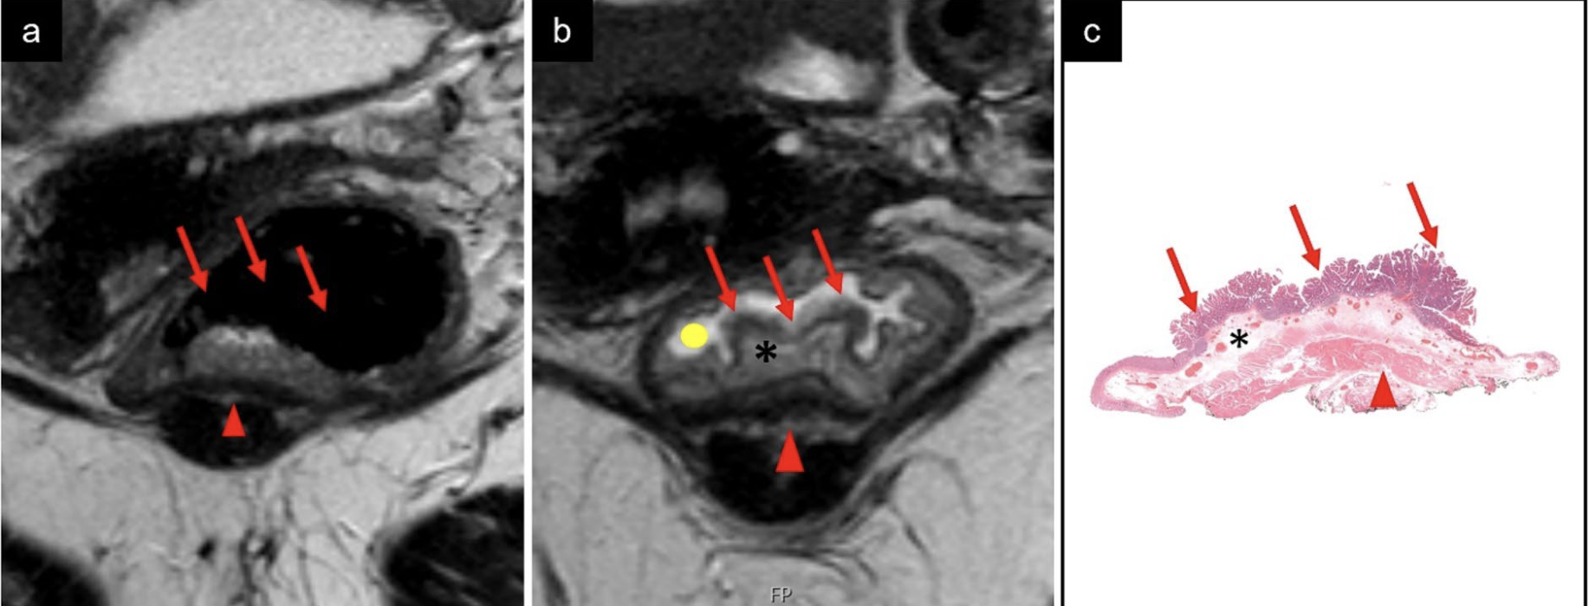
Viktil et al: bisacodyl verbetert zichtbaarheid
PROSPECTIEF · N = 50
Studiedesign
• 50 patiënten met verdenking early rectal cancer
• Iedereen MRI zonder én met bisacodyl klysma
• 2 ervaren radiologen (20 en 15 jaar), geblindeerd
• T0-T1sm2 vs >T1sm3
• Histopathologie als referentiestandaard
Viktil et al. Abdom Radiol 2025

Slide 36
Viktil et al: meer vertrouwen in de juiste diagnose
DIAGNOSTISCHE PERFORMANCE
+2.2–2.8 mm
 | Zonder | Met bisacodyl
Sens. R1 | 91% | 91%
Sens. R2 | 74% | 89%
Spec. R1 | 87% | 87%
Spec. R2 | 87% | 87%
submucosale verbreding
κ 0.58 → 0.68
interreader agreement: matig → goed
Reader 1 (20 jaar ervaring)
58% → 80%
Sens/spec veranderde niet significant (p > 0.05)
29/50 → 40/50 · p = 0.04
Reader 2 (15 jaar, minder ERC-ervaring)
42% → 72%
21/50 → 36/50 · p = 0.002
Viktil et al. Abdom Radiol 2025

Slide 37
Viktil et al: meer vertrouwen in de juiste diagnose
DIAGNOSTISCHE PERFORMANCE
+2.2–2.8 mm
 | Zonder | Met bisacodyl
Sens. R1 | 91% | 91%
Sens. R2 | 74% | 89%
Spec. R1 | 87% | 87%
Spec. R2 | 87% | 87%
submucosale verbreding
κ 0.58 → 0.68
interreader agreement: matig → goed
Reader 1 (20 jaar ervaring)
58% → 80%
Sens/spec veranderde niet significant (p > 0.05)
29/50 → 40/50 · p = 0.04
Reader 2 (15 jaar, minder ERC-ervaring)
42% → 72%
21/50 → 36/50 · p = 0.002
Viktil et al. Abdom Radiol 2025

Slide 38
Viktil et al: meer vertrouwen in de juiste diagnose
DIAGNOSTISCHE PERFORMANCE
+2.2–2.8 mm
 | Zonder | Met bisacodyl
Sens. R1 | 91% | 91%
Sens. R2 | 74% | 89%
Spec. R1 | 87% | 87%
Spec. R2 | 87% | 87%
submucosale verbreding
κ 0.58 → 0.68
interreader agreement: matig → goed
Reader 1 (20 jaar ervaring)
58% → 80%
Sens/spec veranderde niet significant (p > 0.05)
29/50 → 40/50 · p = 0.04
Reader 2 (15 jaar, minder ERC-ervaring)
42% → 72%
21/50 → 36/50 · p = 0.002
Viktil et al. Abdom Radiol 2025

Slide 39
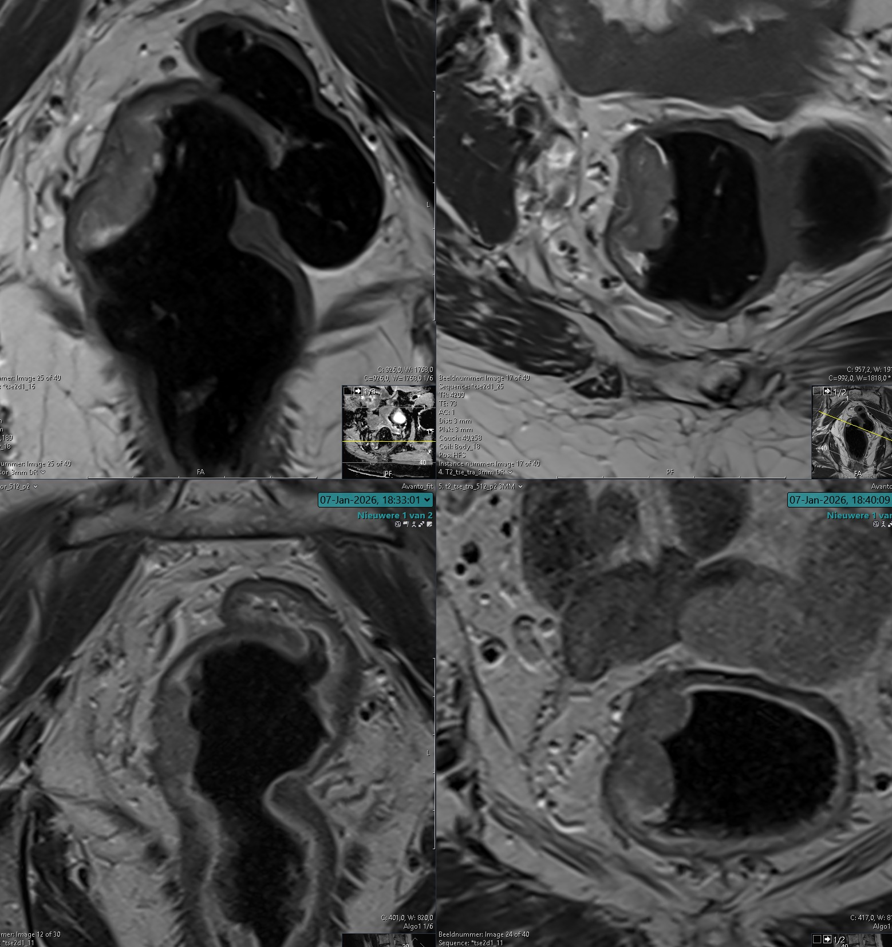
MRI Protocol en scanner zijn 1-2-3
Bisacodyl compenseert géén slecht protocol of verouderde scanner
Scanner + Protocol belangrijker dan Bisacodyl. Accuracy: 89% high-res vs 79% suboptimaal.
Van der Schee et al. Endoscopy 2025

Slide 40
Tot zover:
1
Belangrijikste Europese radiologie richlijn: MRI moet het bij cT1-2 laten
2
Literatuur: aanwijzingen in relatief nog kleine studies dat MRI meer kan dan dat
3
Bisacodyl lijkt te kunnen helpen maar een tip-top MRI scanner en protocol zijn belangrijker
3
4
MRI helpt niet alleen met T, ook: peritoneale reflectie en hoeveel mesorectaal vet achter de wand?

Slide 41
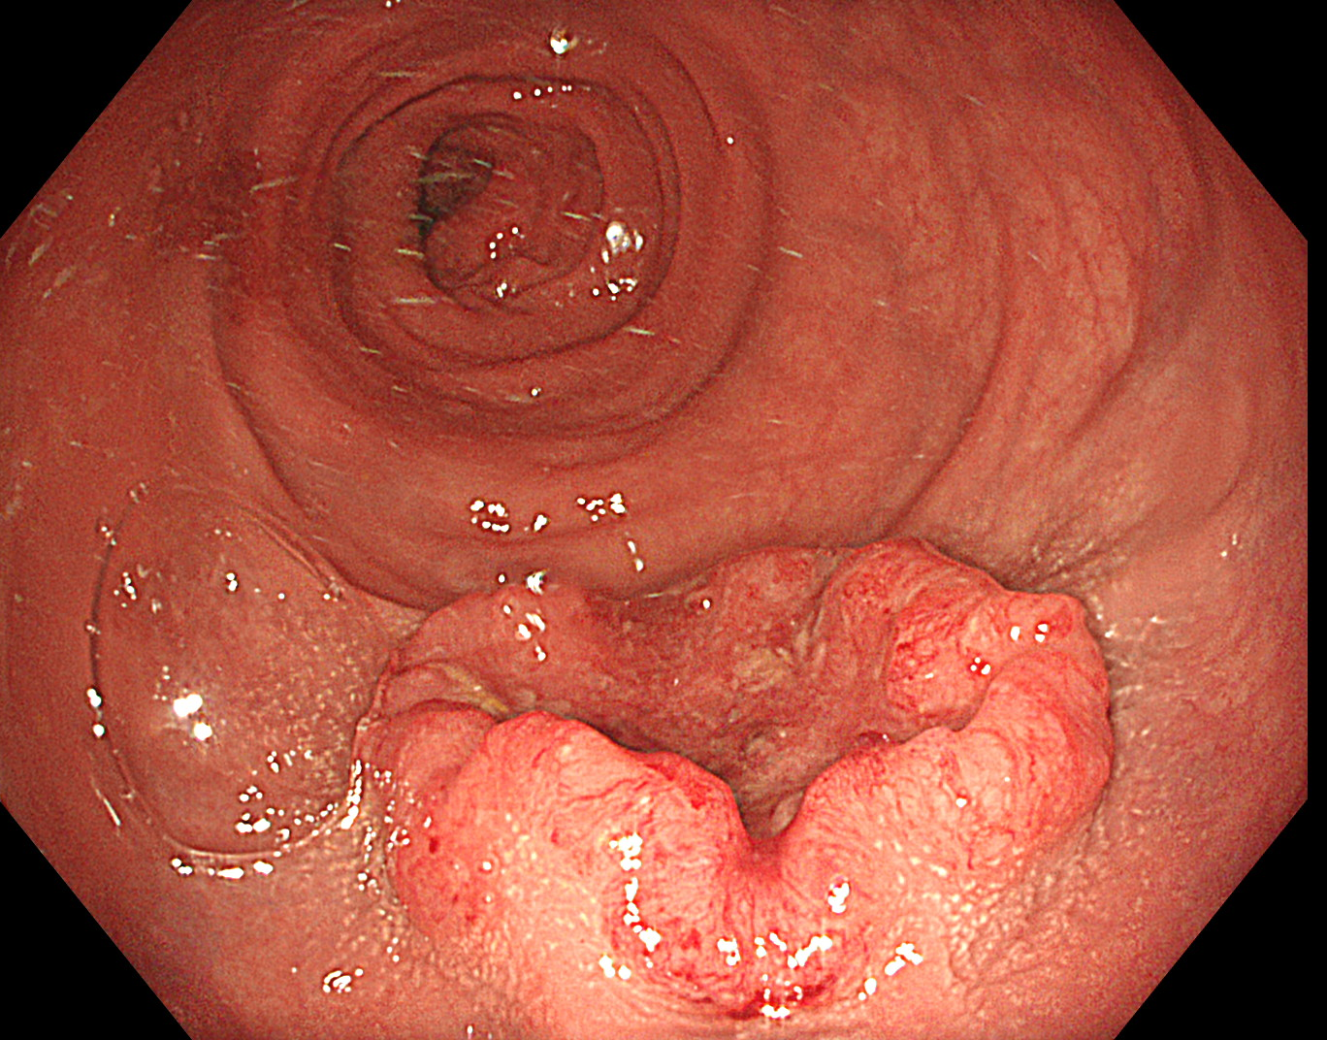
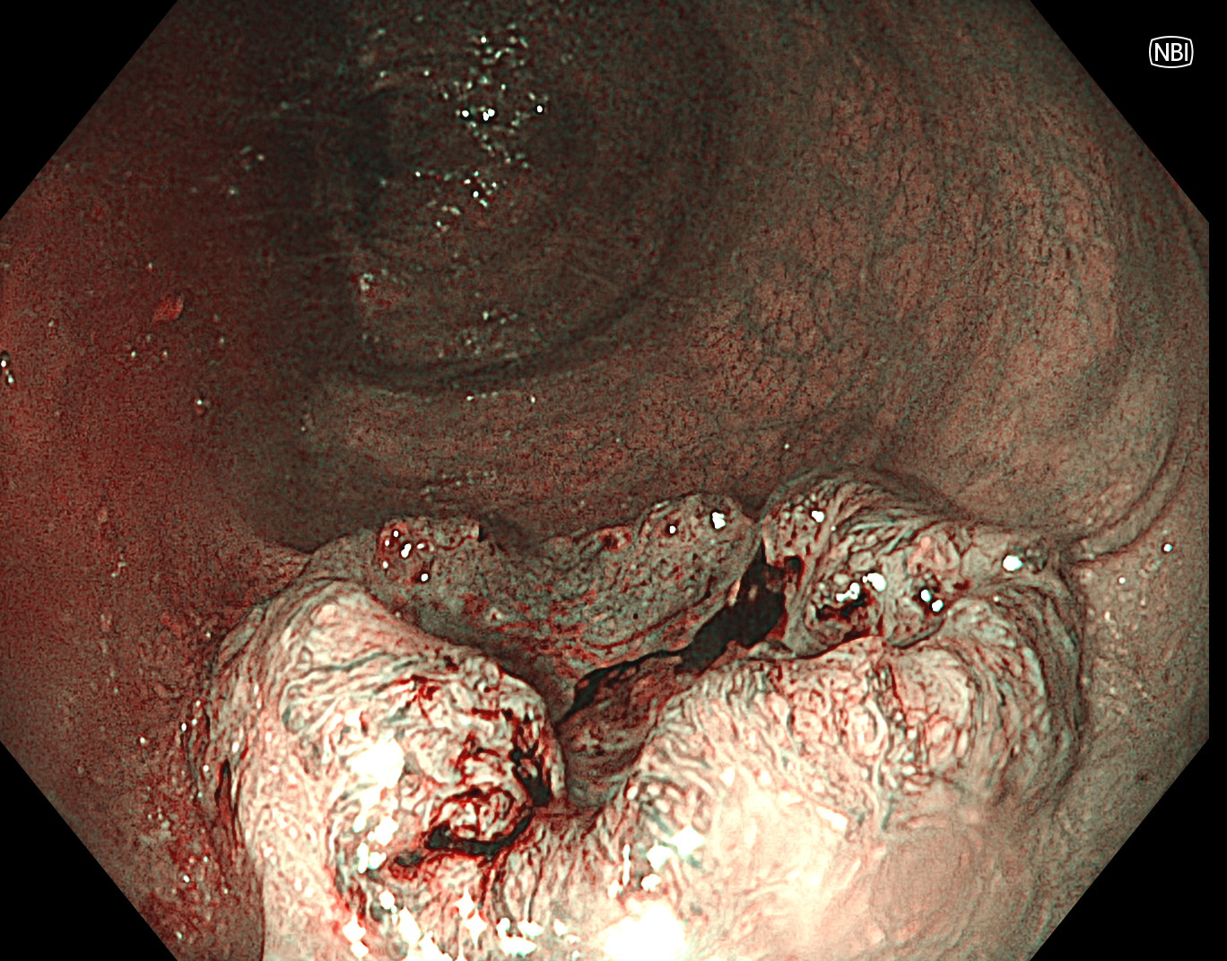
Cases met Bisacodyl Amsterdam UMC
Man – 55 jaar
Rectaal bloedverlies
Scopie: JNET3 (diep submucosaal)
MRI elders: cT1-2N0

Slide 42
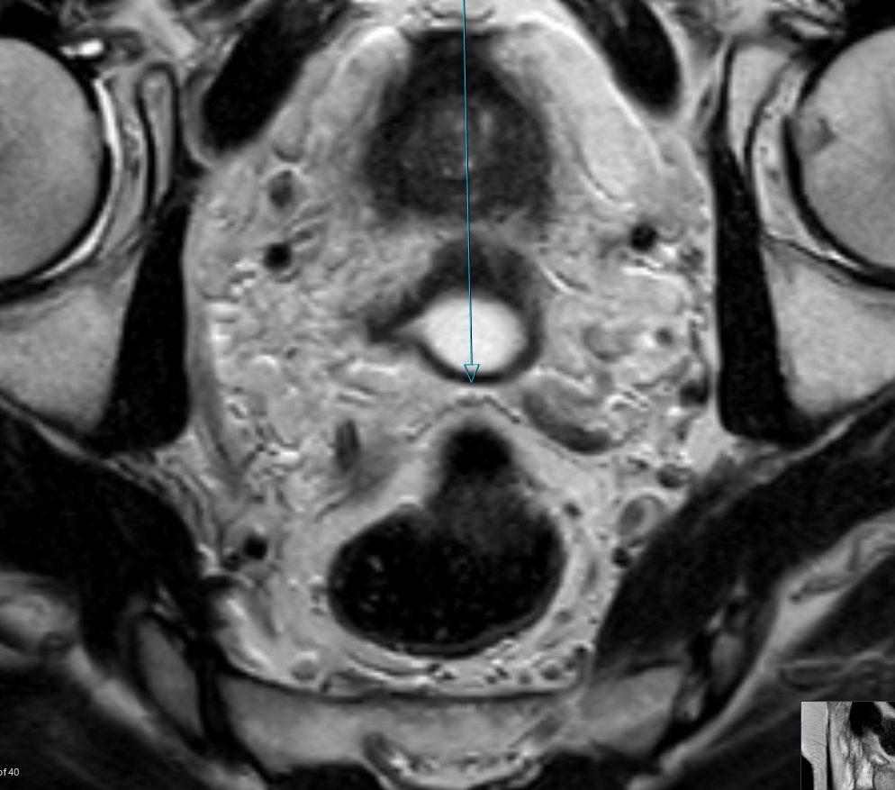
Cases met Bisacodyl Amsterdam UMC
Man – 55 jaar
Rectaal bloedverlies
Scopie: JNET3 (diep submucosaal)
MRI elders: cT1-2N0

Slide 43
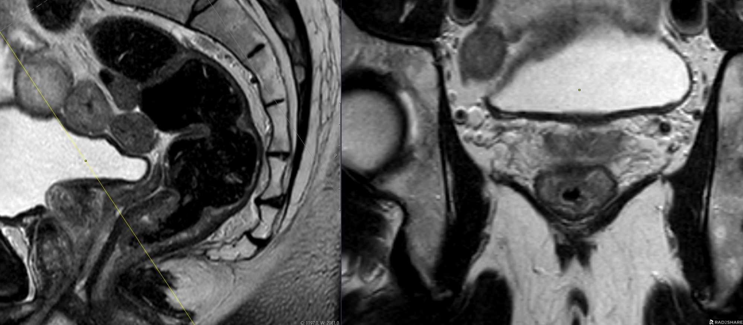
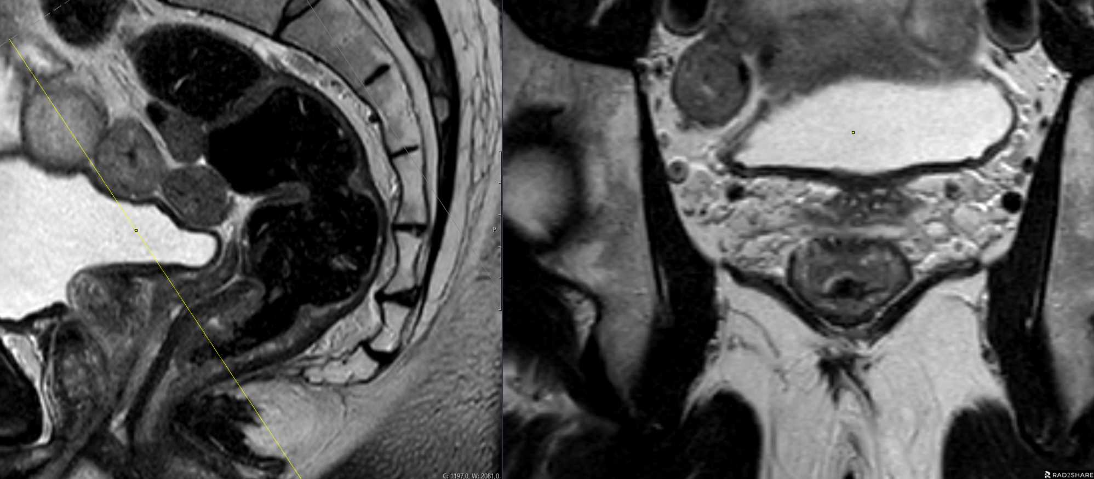
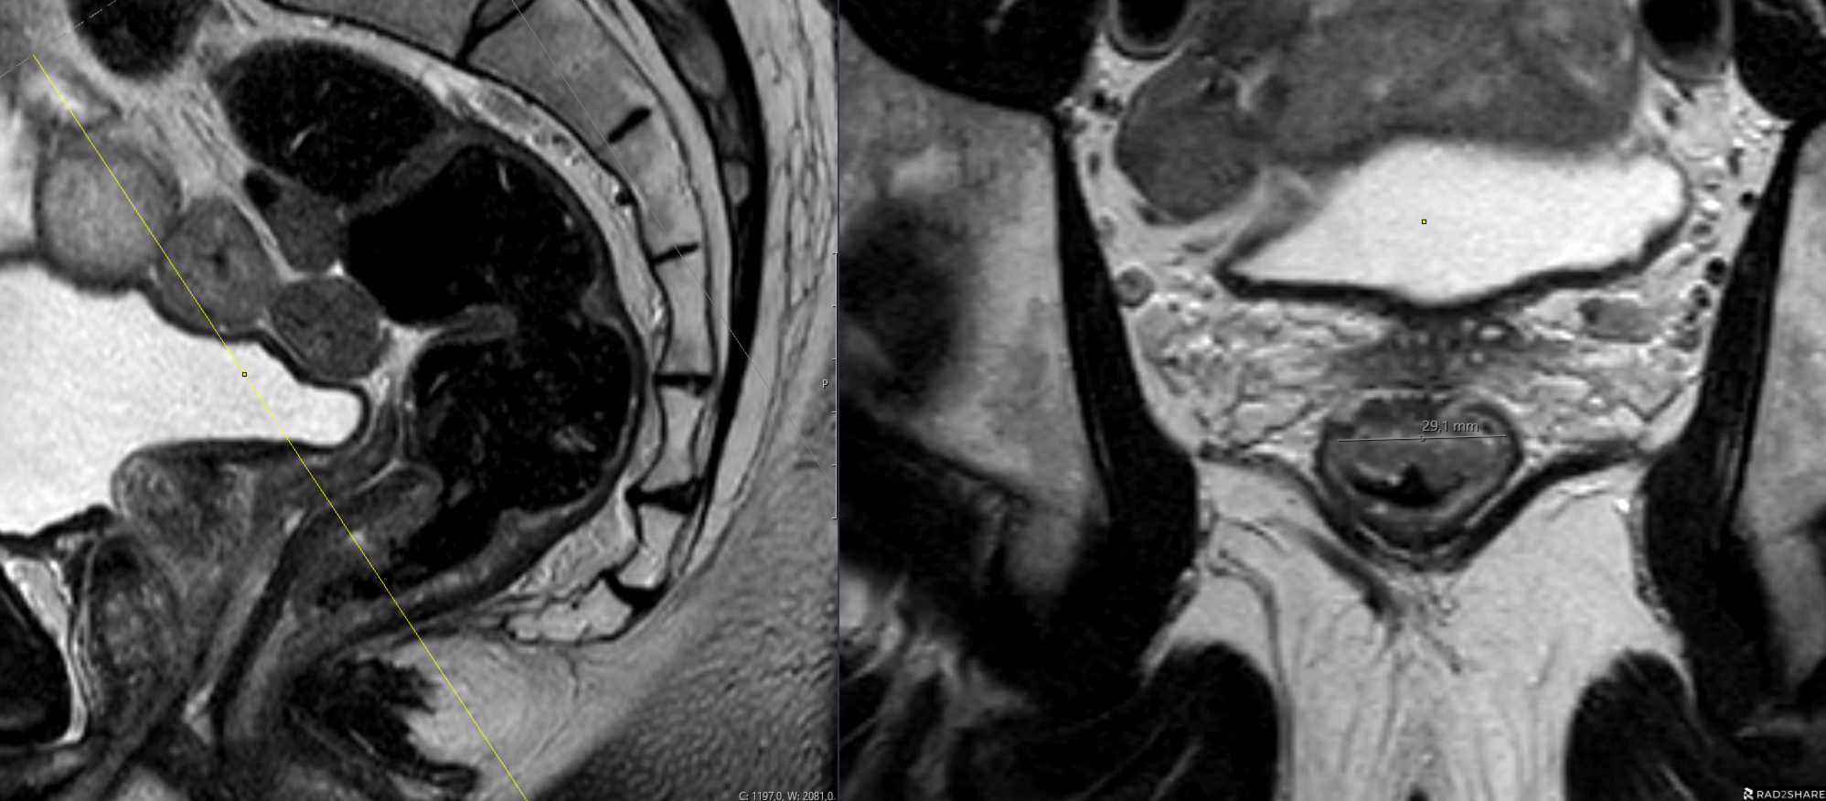
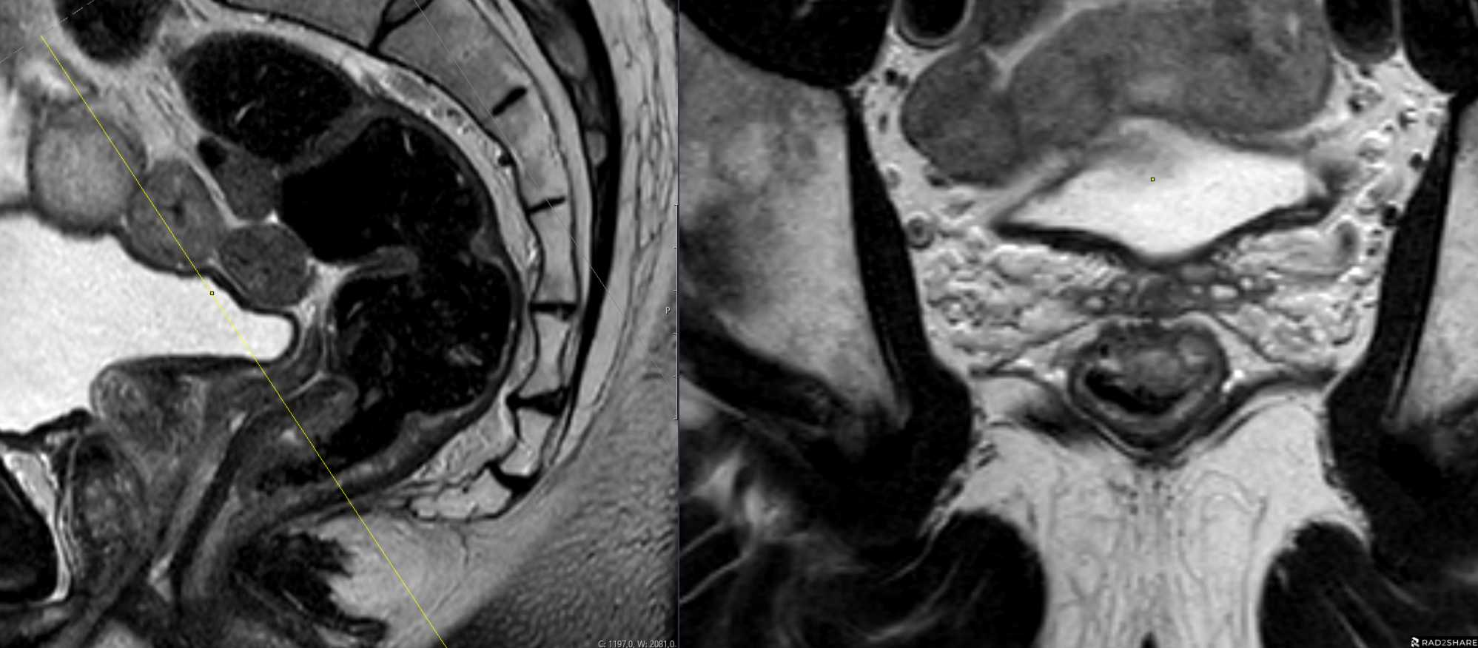
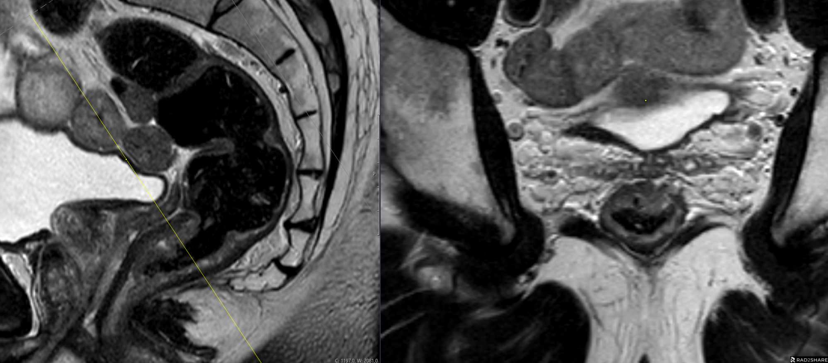
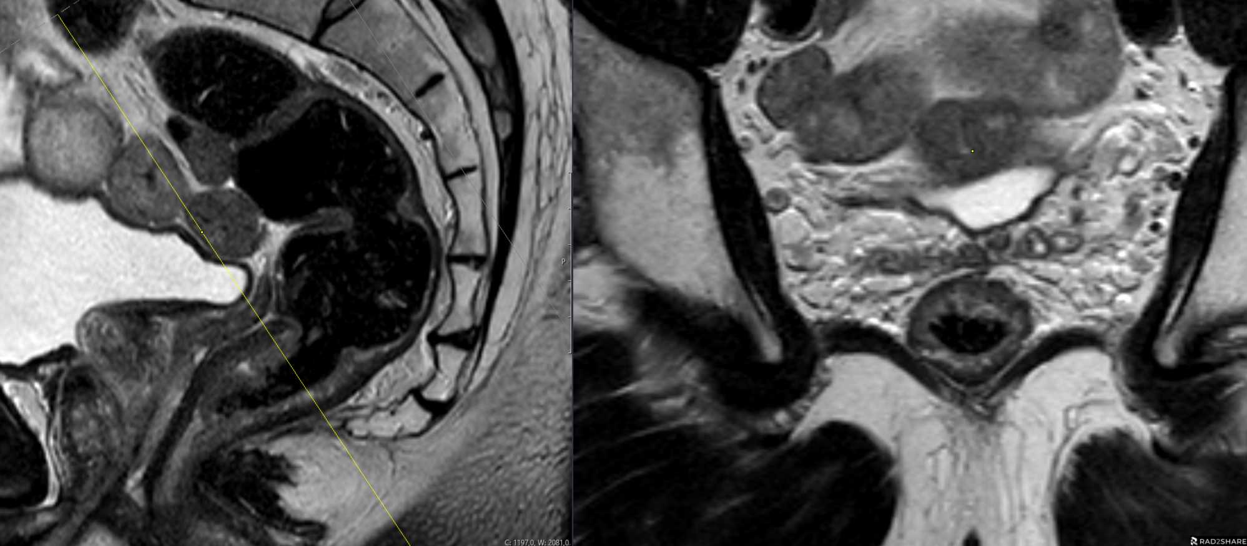
1/6
2/6
3/6
4/6
5/6
6/6

Slide 44
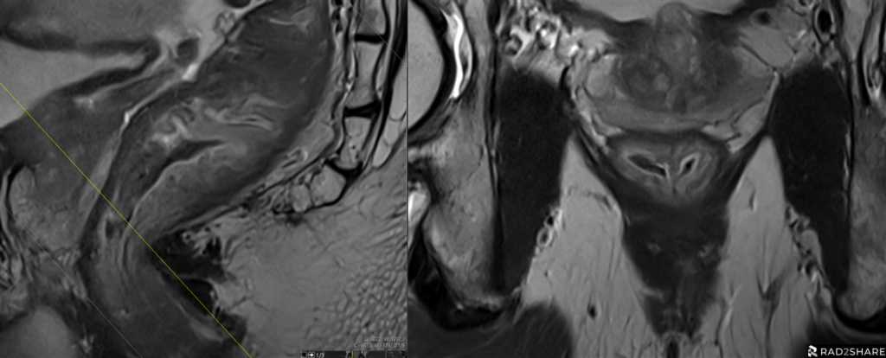
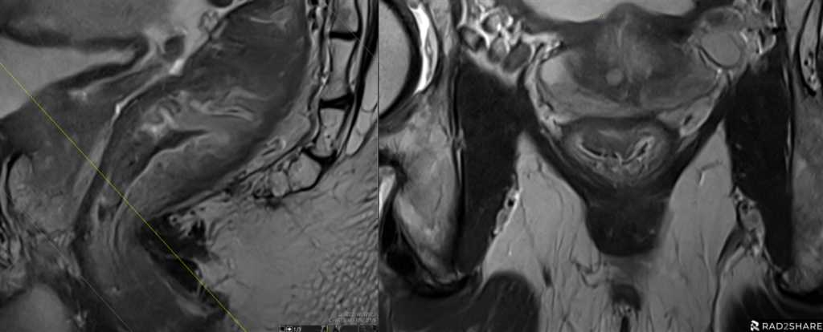
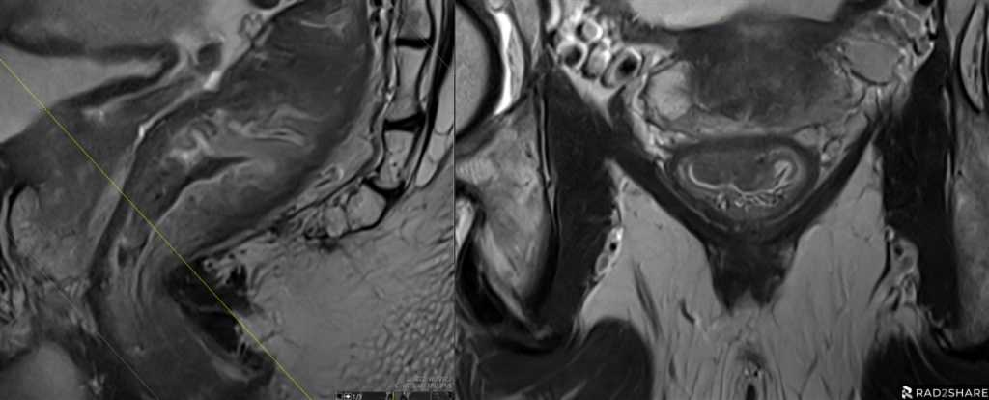
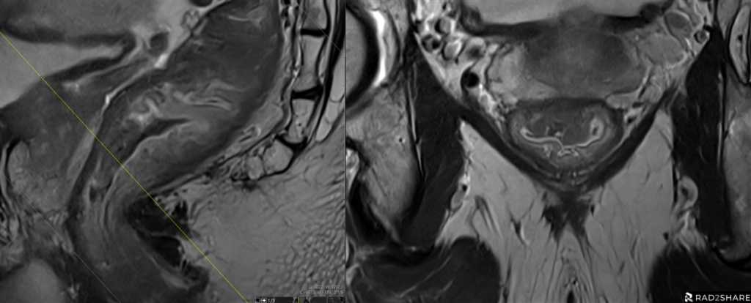
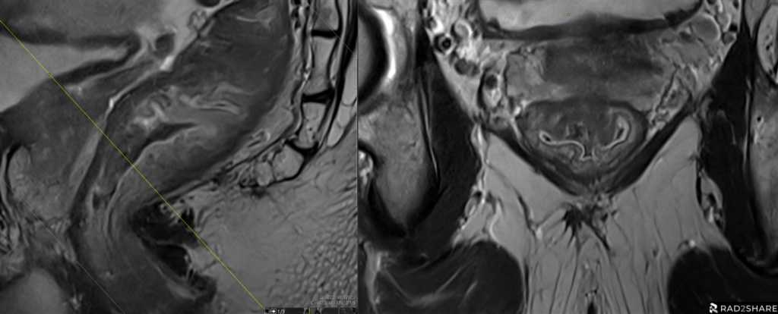
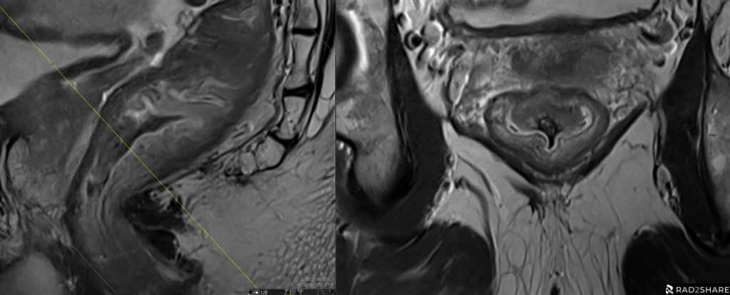
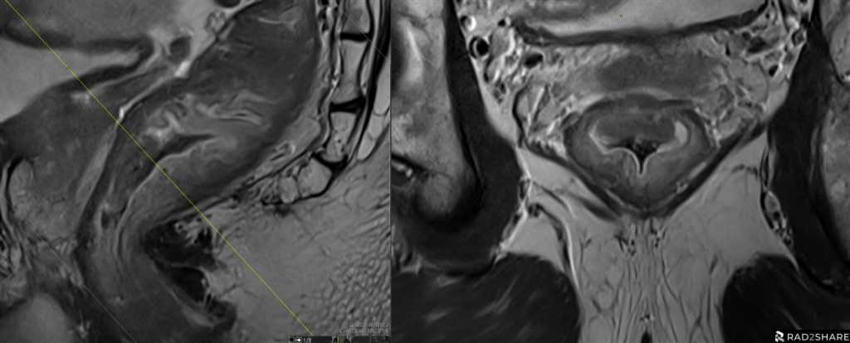
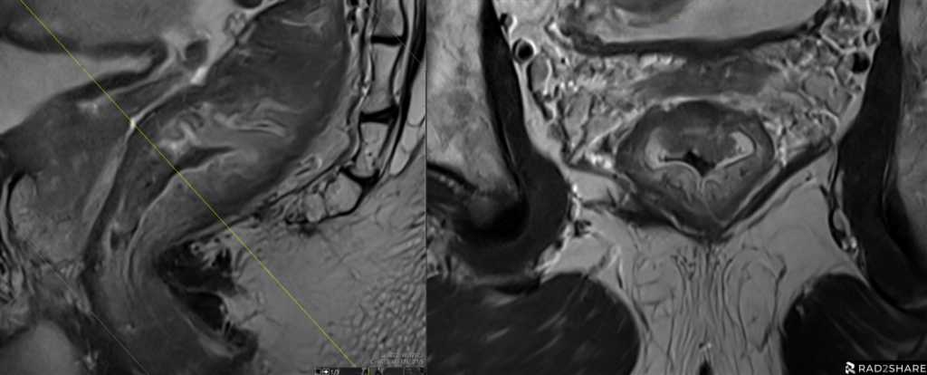
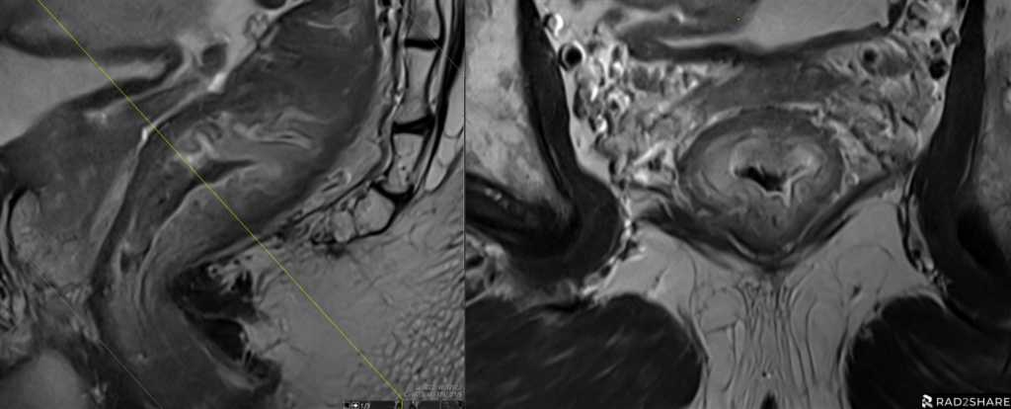
1/9
2/9
3/9
4/9
5/9
6/9
7/9
8/9
9/9

Slide 45



Cases met Bisacodyl Amsterdam UMC
Man – 55 jaar

Slide 46


Cases met Bisacodyl Amsterdam UMC
Man – 55 jaar
T2
2 risicofactoren
Bd3
Kleine vaten invasie
Aanvullende TME
Hele kleine tumor deposit

Slide 47


Cases met Bisacodyl Amsterdam UMC
Vrouw – 57 jaar
Via BVO
Scopie: poliep rectum, waarschijnlijk T1
MRI elders: geen verslag; beoordeling Amsterdam UMC: waarschijnlijk T1, steel niet goed beoordeelbaar

Slide 48











1/11
2/11
3/11
4/11
5/11
6/11
7/11
8/11
9/11
10/11
11/11

Slide 49











1/11
2/11
3/11
4/11
5/11
6/11
7/11
8/11
9/11
10/11
11/11

Slide 50
Dus rol MRI bij early rectal cancer
1
MRI kan zeker helpen met therapie keuze early rectal cancer
2
Niet alleen stadiëren – maar behandeling sturen
3
Bisacodyl = add-on met veel potentie, hoeveel nog onzeker. MRI kwaliteit prioriteit 1-2-3.

Slide 51
Dank & Vragen

